Slide 1
Воздух и его свойства
МАДОУ «Детский сад №96» города Перми
Воспитатель первой
квалификационной категории
Галямина Татьяна Владимировна

Slide 2
Есть на Земле огромный дом

Slide 3
Под крышей голубой.

Slide 4
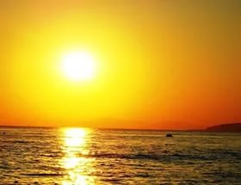
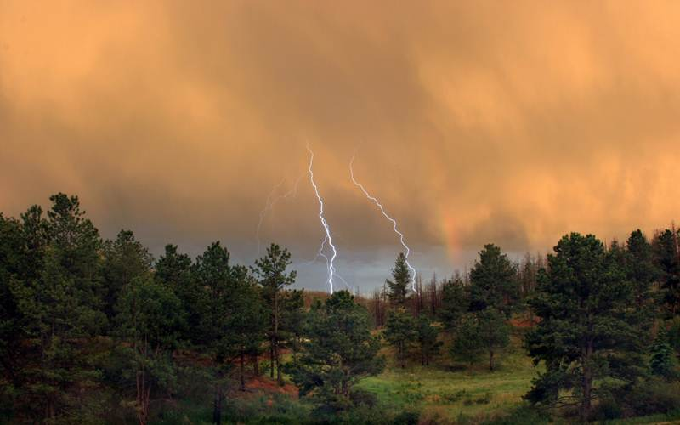
Живут в нем солнце, дождь и гром

Slide 5
Лес и морской прибой

Slide 6
Живут в нем птицы и цветы

Slide 7
Веселый звон ручья

Slide 8
Живешь в том светлом доме ты и все твои друзья

Slide 9
Куда б дороги не вели, всегда ты будешь в нем

Slide 10
Природою родной земли Зовется этот дом

Slide 11
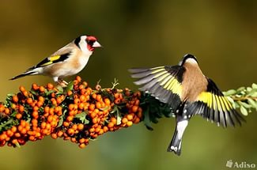
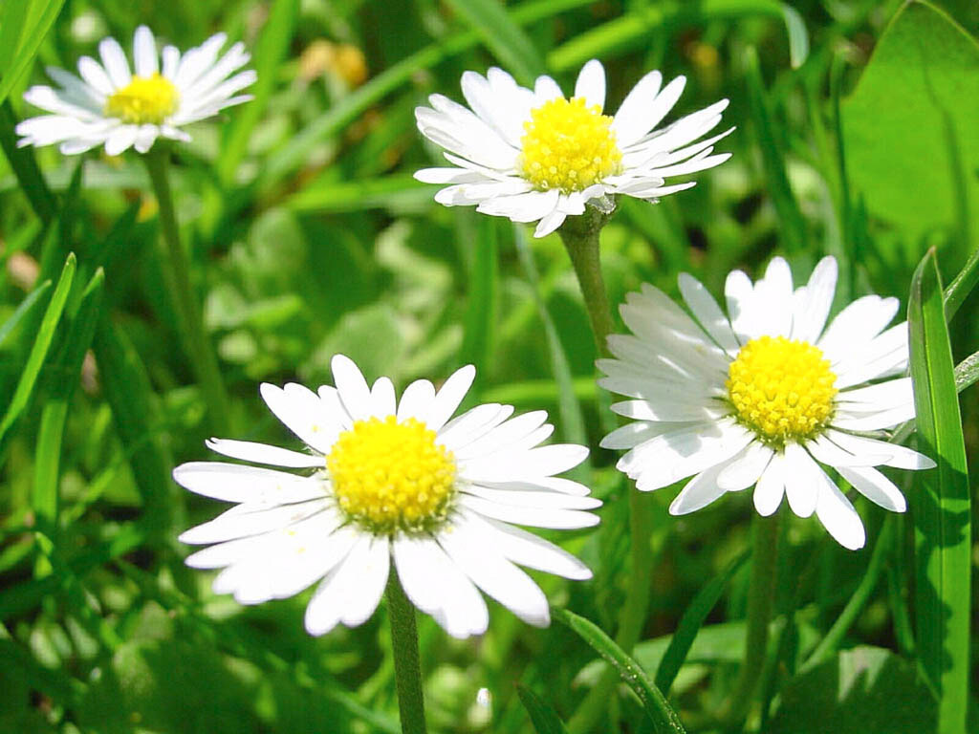
Живая природа

Slide 12
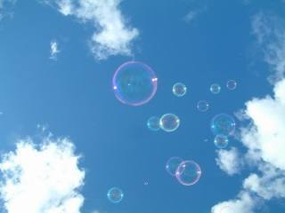
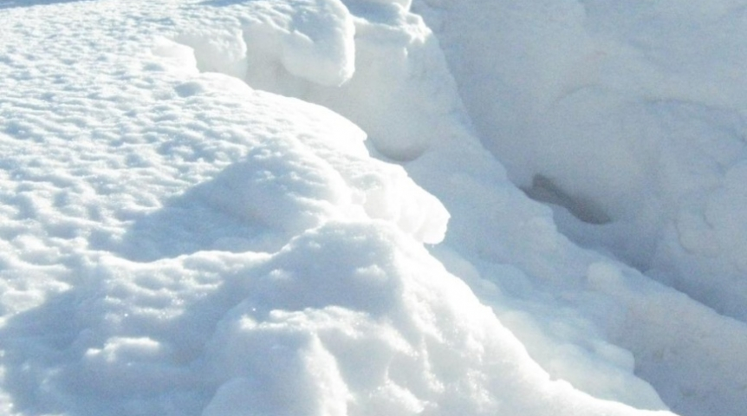
Неживая природа

Slide 13
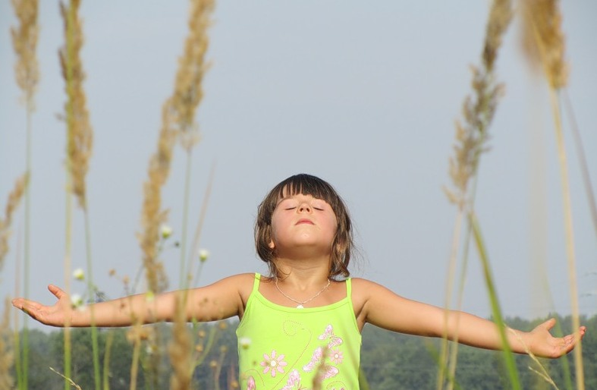
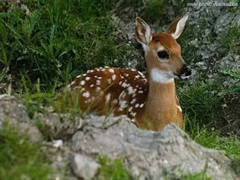
Воздух необходим людям, животным, птицам, растениям

Slide 14
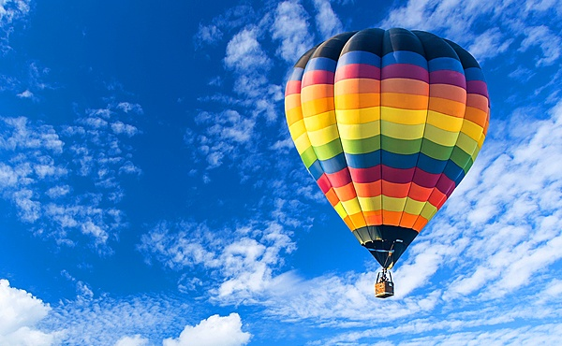
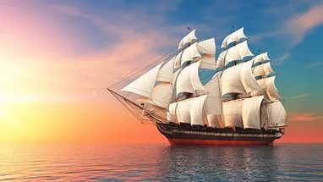
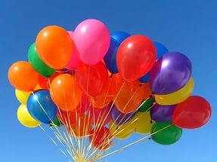

Slide 15
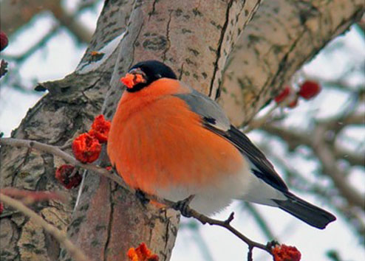
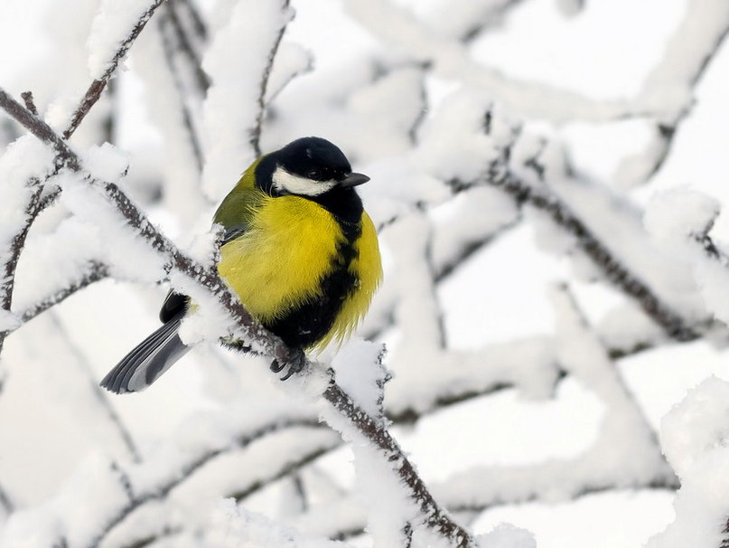
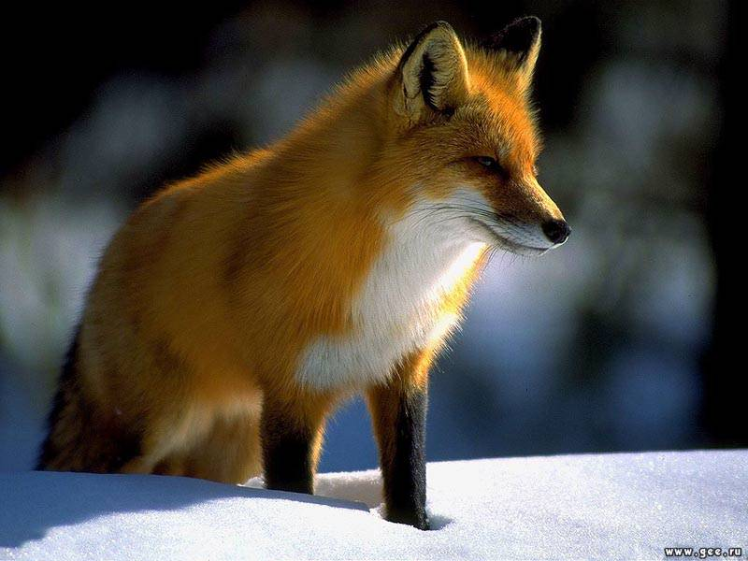
Воздух помогает животным, птицам и растениям. Воздух плохо проводит тепло.

Slide 17
Главное значение воздуха – мы им дышим

Slide 18
Загрязнение воздуха

Slide 19
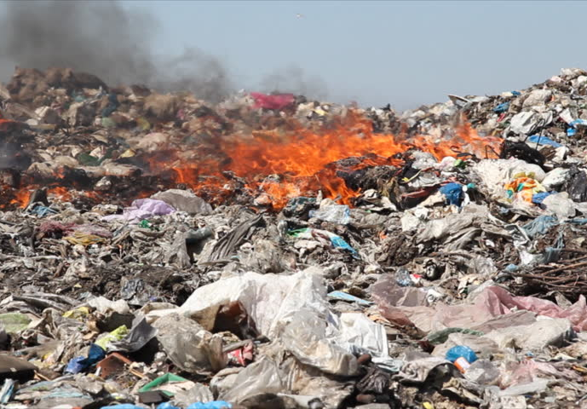

Slide 20
Чистый воздух

Slide 21
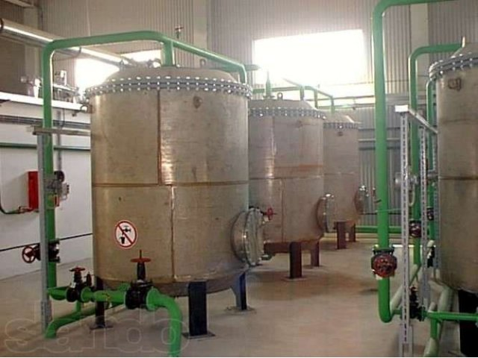
Очистка воздуха

Slide 22
Не мусорить

Slide 23
Сажать растения

